Slide 1

居家生活 智慧小幫手
莊 崴
王羿雯 黃萱婷 葉承祐 侯崇毅 楊善荏

Slide 2
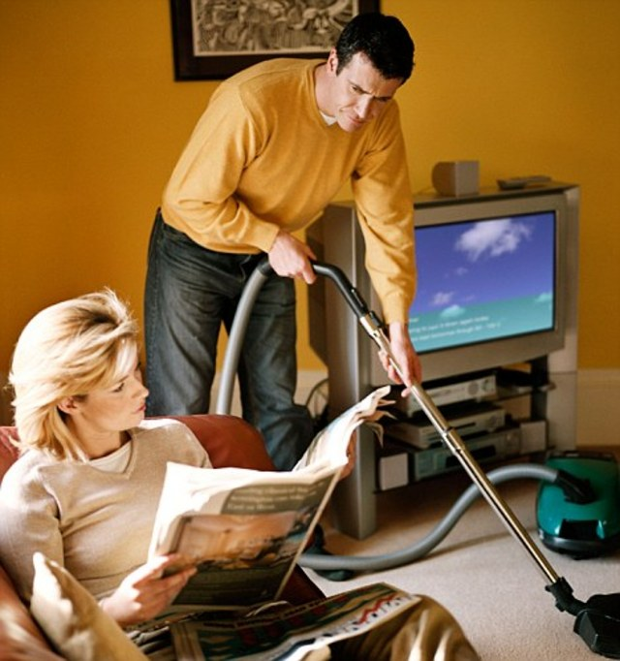

故事簡介
小明是個新好男人，上班之餘也會幫老婆做家事，教兒子做功課。

Slide 3

最近連日大雨，對小明的老婆而言相當痛苦
小明老婆患有一種疾病
，當環境溫度>30度且濕度>60％，一出家門就會全身痠痛

Slide 4

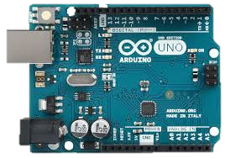
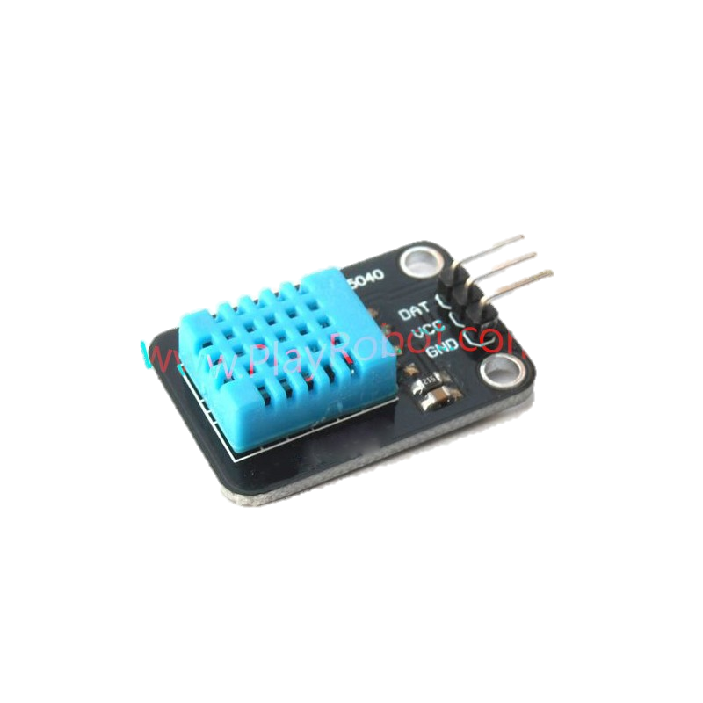
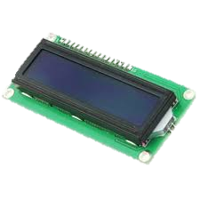
使用材料
#include <dht.h>
#include "DHT.h"
#include <LiquidCrystal_I2C.h>
#include <SoftwareSerial.h>
dht DHT;
#define DHT11_PIN 7
#define DHTPIN 7
#define DHTTYPE DHT11
LiquidCrystal_I2C lcd(0x27, 2, 1, 0, 4, 5, 6, 7, 3, POSITIVE);
SoftwareSerial BT(10, 11); // TX | RX
void setup() {
//bluetooth
BT.begin(9600);
lcd.begin(16, 2);
lcd.backlight();
delay(200);
lcd.noBacklight();
delay(200);
lcd.backlight();
lcd.setCursor(0, 0); lcd.print("Hello, world!");
lcd.setCursor(0, 1);
lcd.print("DHT11 test!!");
pinMode(DD3, OUTPUT); //new
Serial.begin(9600);
Serial.println("DHT11 test!");
}
void loop() {
int chk = DHT.read11(DHT11_PIN);
lcd.clear();
lcd.print("Temp= ");
lcd.print(DHT.temperature);
lcd.print((char)0xDF);
lcd.print("C");
lcd.setCursor(0, 1);
lcd.print("Hum = ");
lcd.print(DHT.humidity);
lcd.print("%");
//bluetooth
/*
if(BT.read() == 97)
Serial.println(BT.read());*/
Serial.println("succeed!");
BT.write(12); //send packet to phone
BT.write(DHT.temperature);
BT.write(DHT.humidity);
delay(1000);
}
貼心的小明，決定用 Arduino 做一個小程式，隨時提醒老婆現在濕度和溫度
Arduino UNO 板
溫溼度感測器
LCD顯示器
#include <dht.h>
#include "DHT.h"
#include <LiquidCrystal_I2C.h>
#include <SoftwareSerial.h>
dht DHT;
#define DHT11_PIN 7
#define DHTPIN 7
#define DHTTYPE DHT11
LiquidCrystal_I2C lcd(0x27, 2, 1, 0, 4, 5, 6, 7, 3, POSITIVE);
SoftwareSerial BT(10, 11); // TX | RX
void setup() {
//bluetooth
BT.begin(9600);
lcd.begin(16, 2);
lcd.backlight();
delay(200);
lcd.noBacklight();
delay(200);
lcd.backlight();
lcd.setCursor(0, 0); lcd.print("Hello, world!");
lcd.setCursor(0, 1);
lcd.print("DHT11 test!!");
pinMode(DD3, OUTPUT); //new
Serial.begin(9600);
Serial.println("DHT11 test!");
}
void loop() {
int chk = DHT.read11(DHT11_PIN);
lcd.clear();
lcd.print("Temp= ");
lcd.print(DHT.temperature);
lcd.print((char)0xDF);
lcd.print("C");
lcd.setCursor(0, 1);
lcd.print("Hum = ");
lcd.print(DHT.humidity);
lcd.print("%");
//bluetooth
/*
if(BT.read() == 97)
Serial.println(BT.read());*/
Serial.println("succeed!");
BT.write(12); //send packet to phone
BT.write(DHT.temperature);
BT.write(DHT.humidity);
delay(1000);
}

Slide 5
使用材料
Arduino UNO 板
溫溼度感測器
LCD顯示器

Slide 6


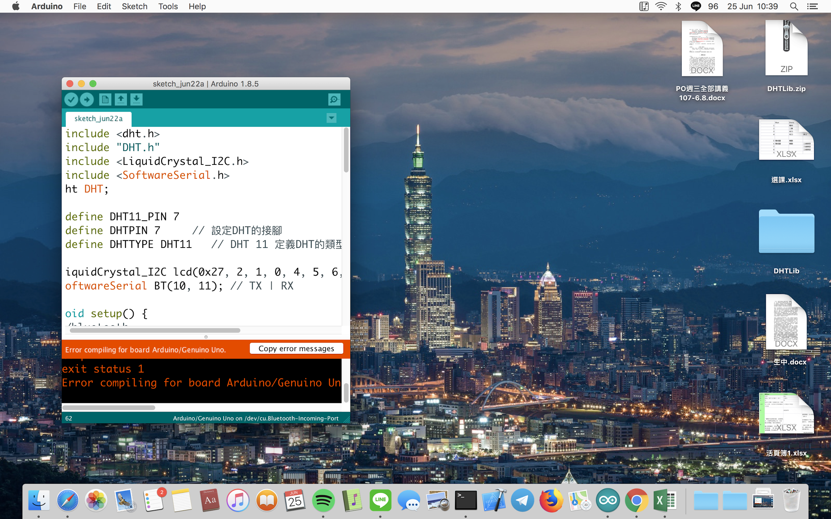
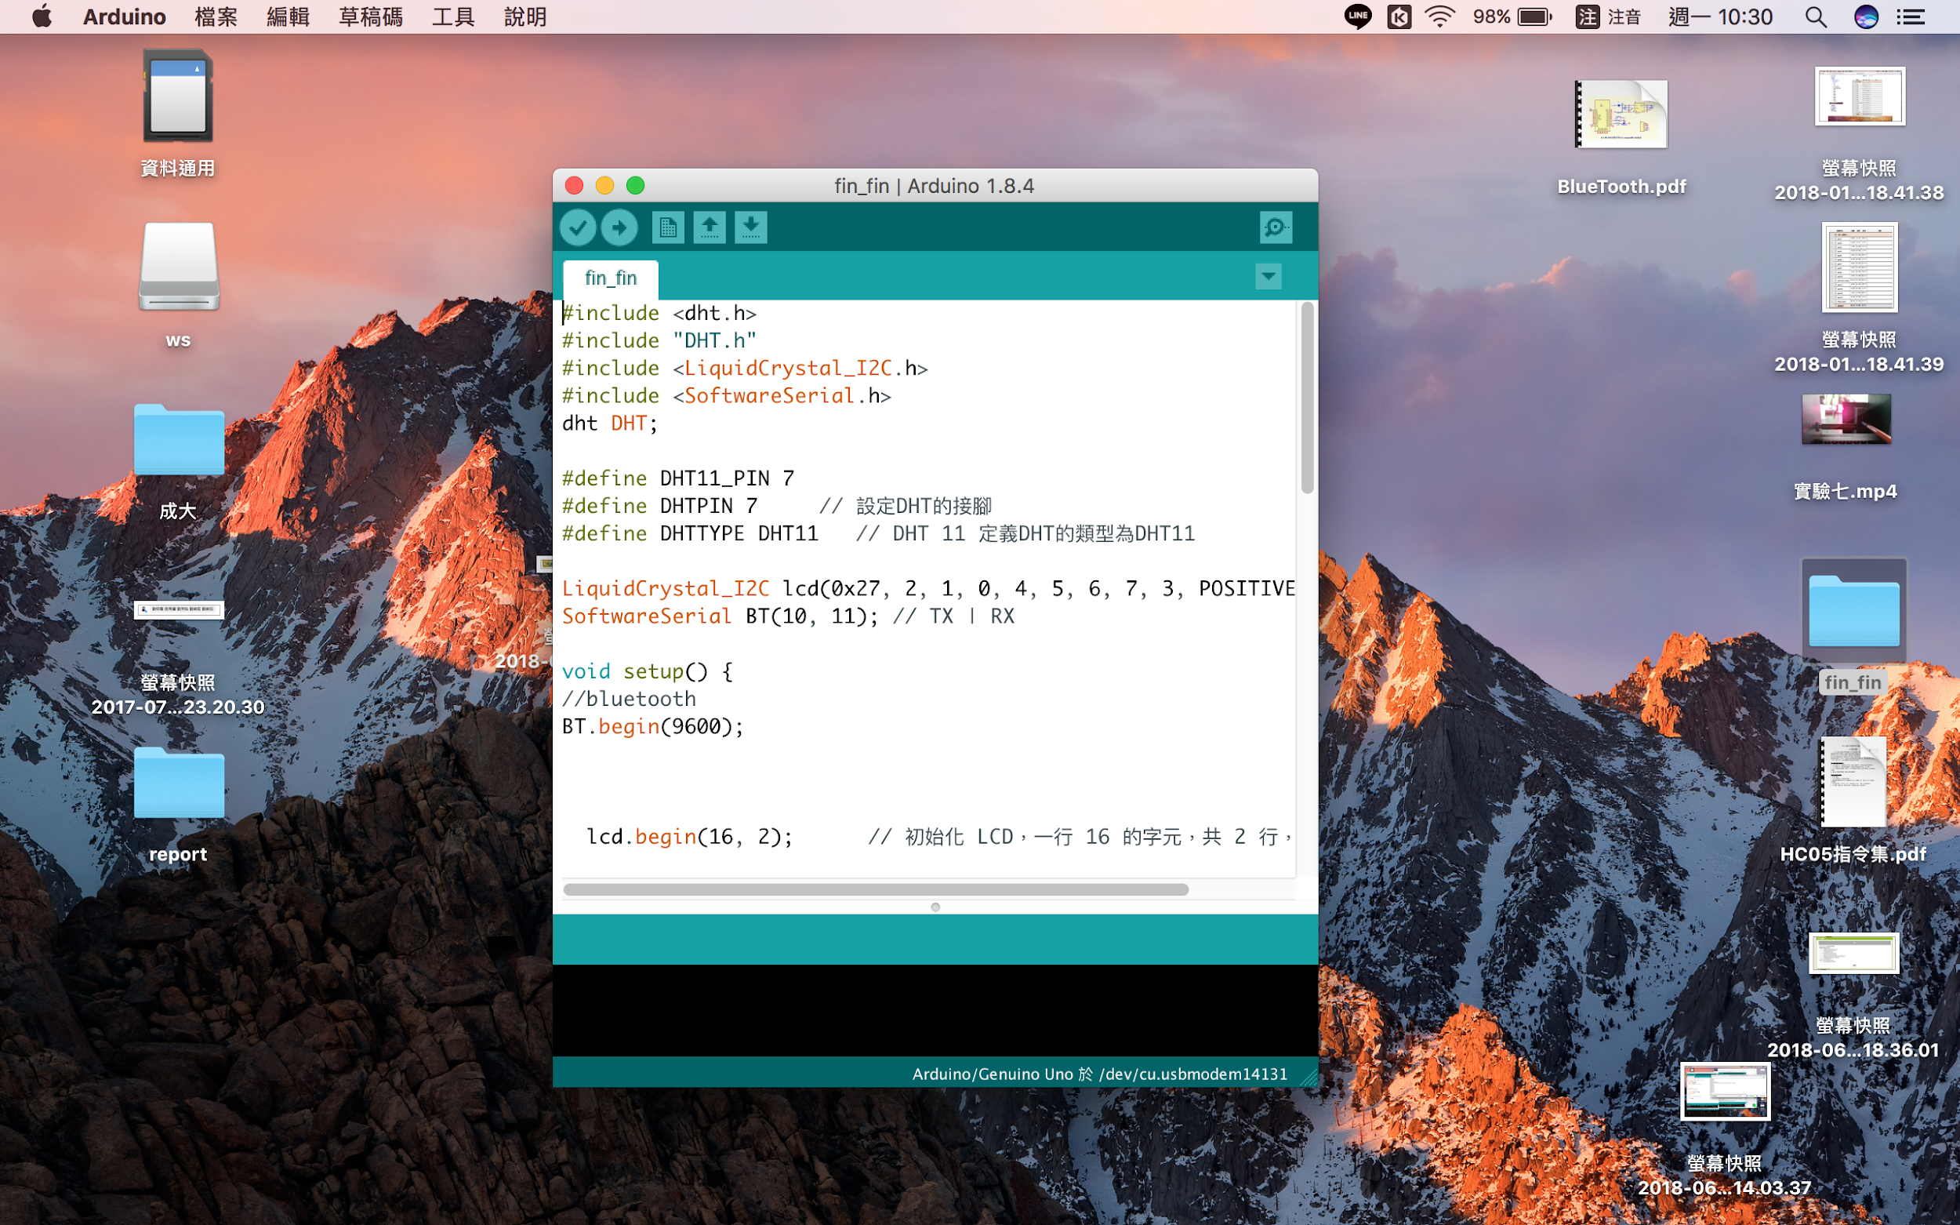
兩台 MacBook

Slide 7
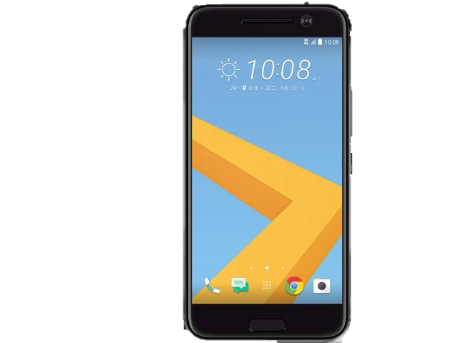
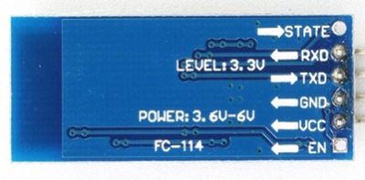
一台智慧型手機
藍芽模組 HC-05

Slide 8
線路圖

Slide 9
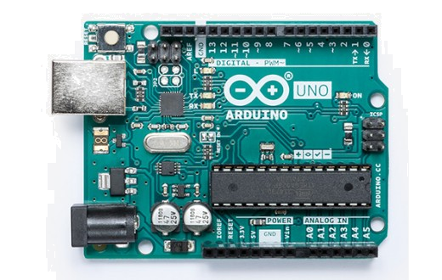
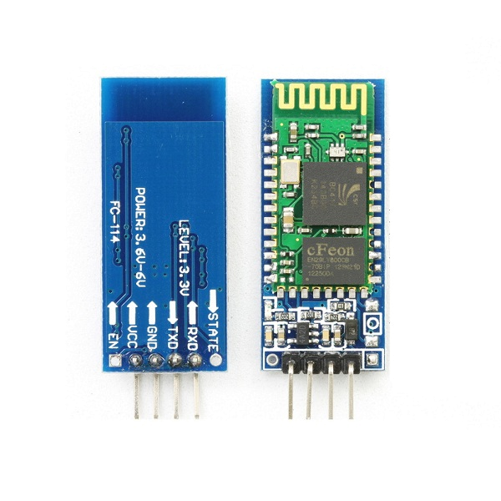
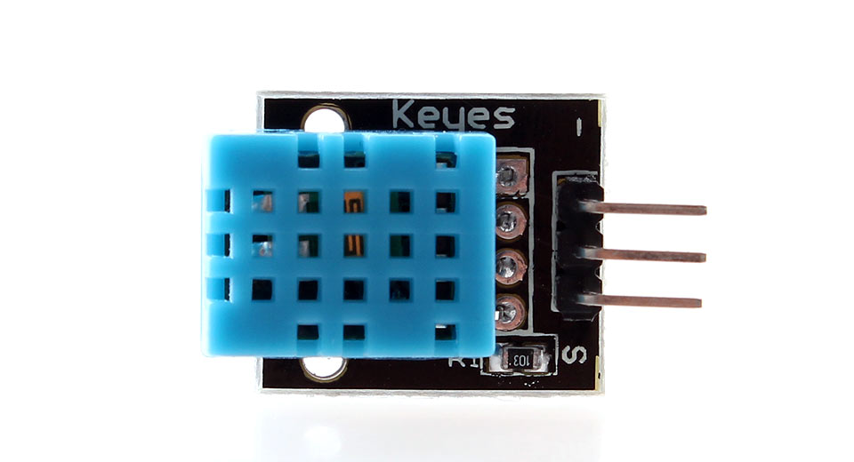
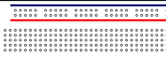
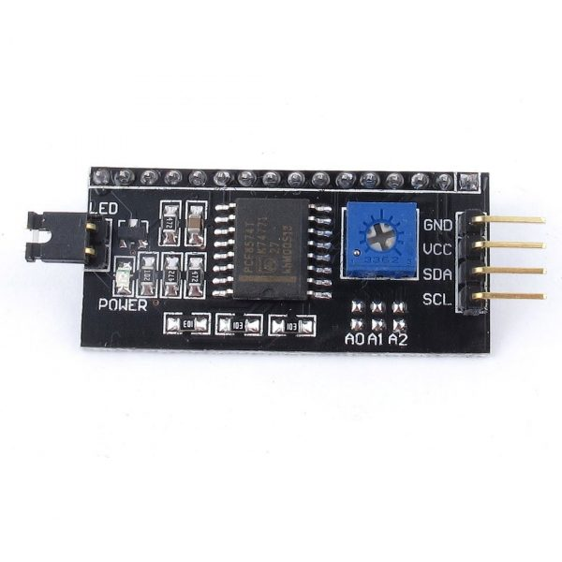
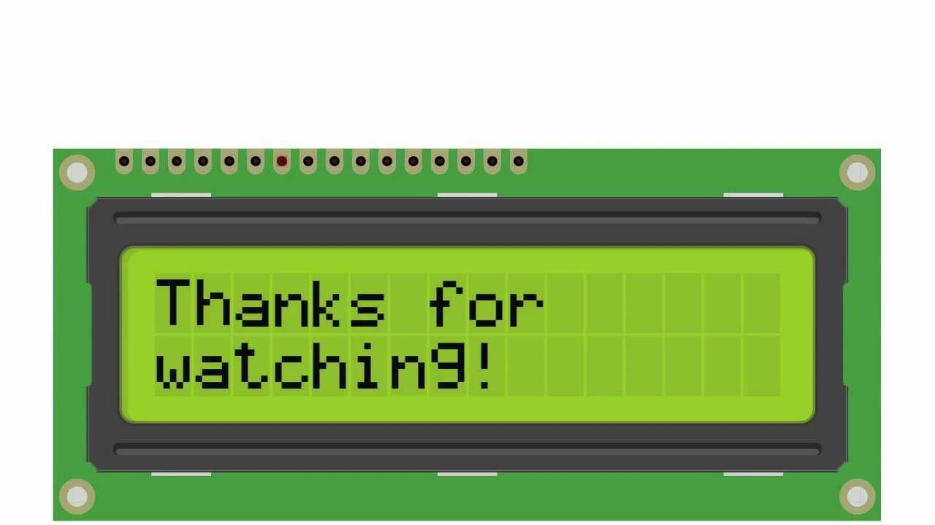
藍芽
RXD
TXD
GND
SCL
VCC
DATA
SDA
GND
VCC
VCC
LCD顯示器
GND
溫濕度

Slide 10
示範影片

Slide 11
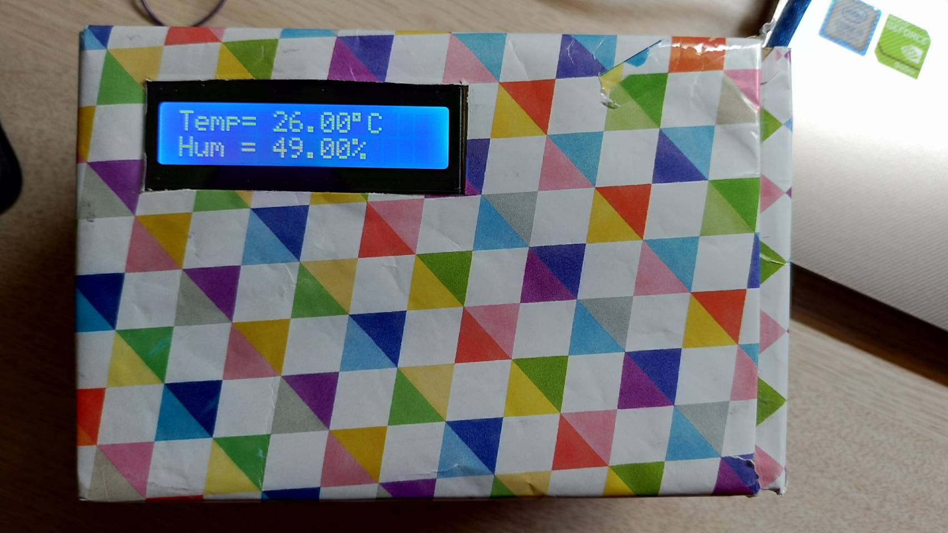

Slide 12
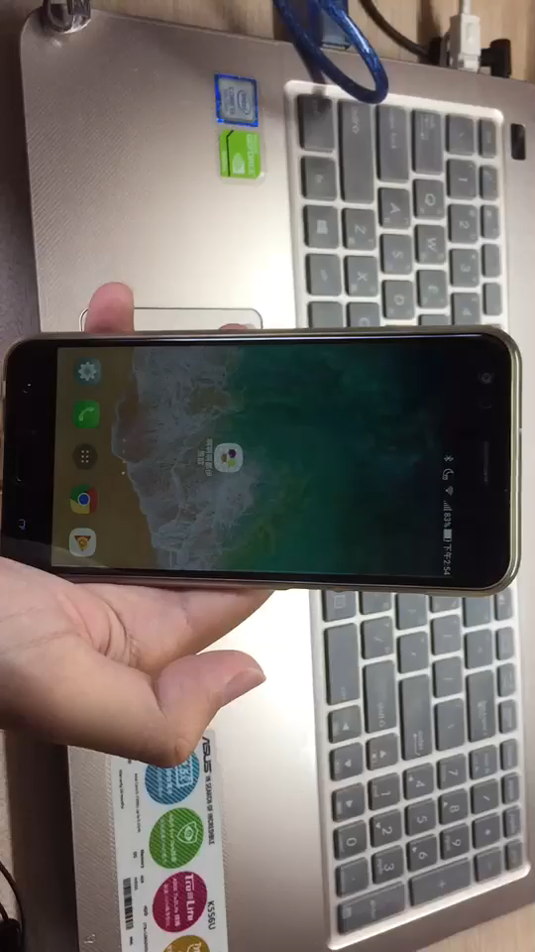

Slide 13
過程困難與解決方式

Slide 14
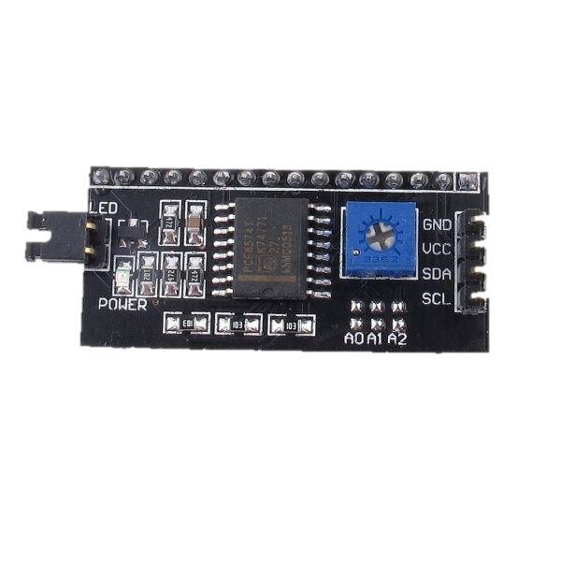

1.LCD螢幕無法顯示
可BANG電阻!!!!轉轉轉!!!

Slide 15
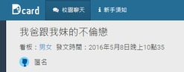
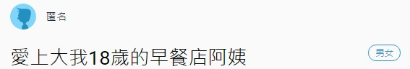
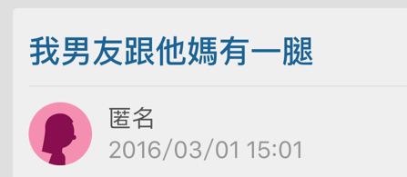
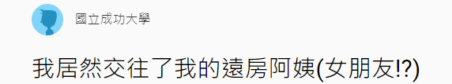
2. 別輕易相信網路文章

Slide 16
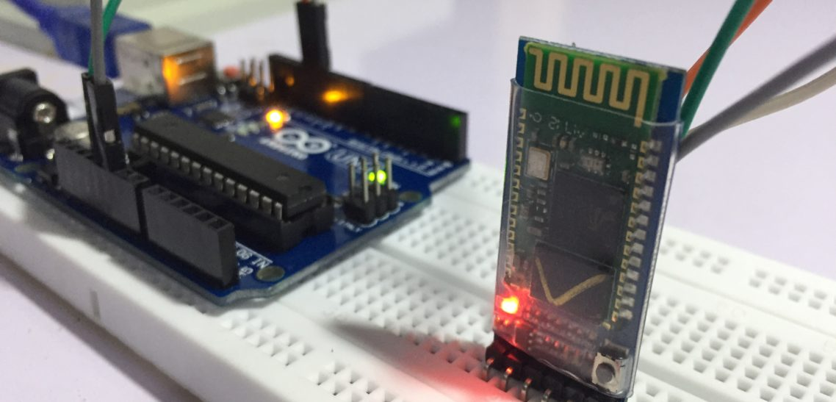
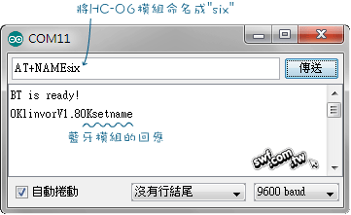
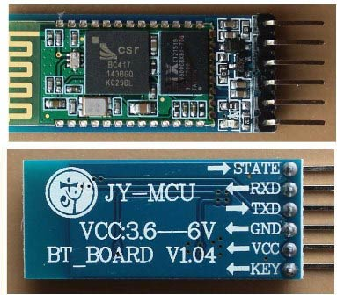
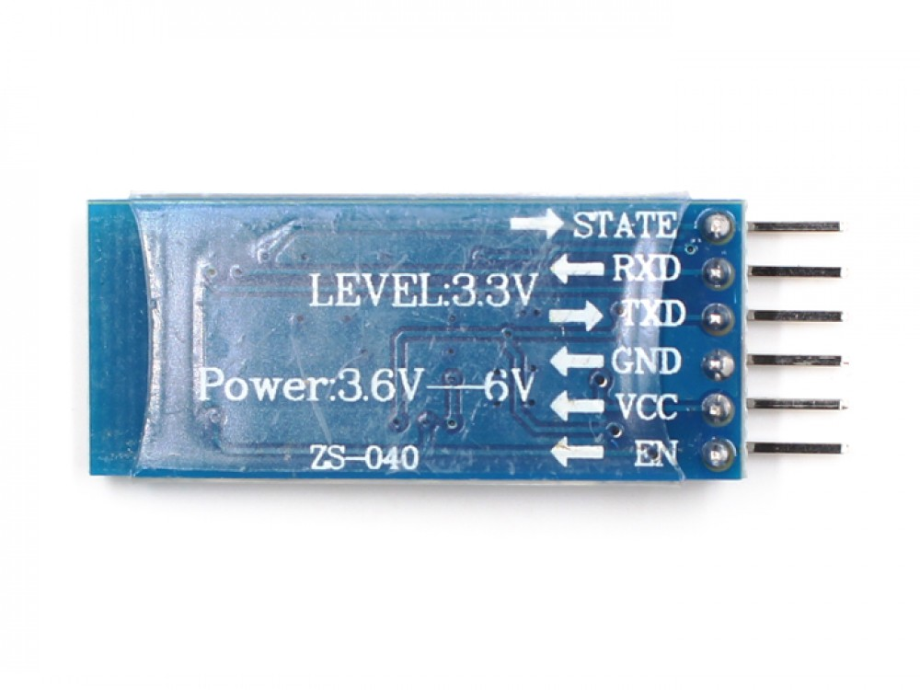
3.藍芽模組 好難連
鮑率 vs 從主

Slide 17
心得

